Slide 1
Презентация
Проект застройки квартала ( микрорайона).

Slide 2
Проект жилого квартала (микрорайона).
Квартал - планировочная единица застройки в границах красных линий, ограниченная магистральными или жилыми улицами (СП)

Slide 3
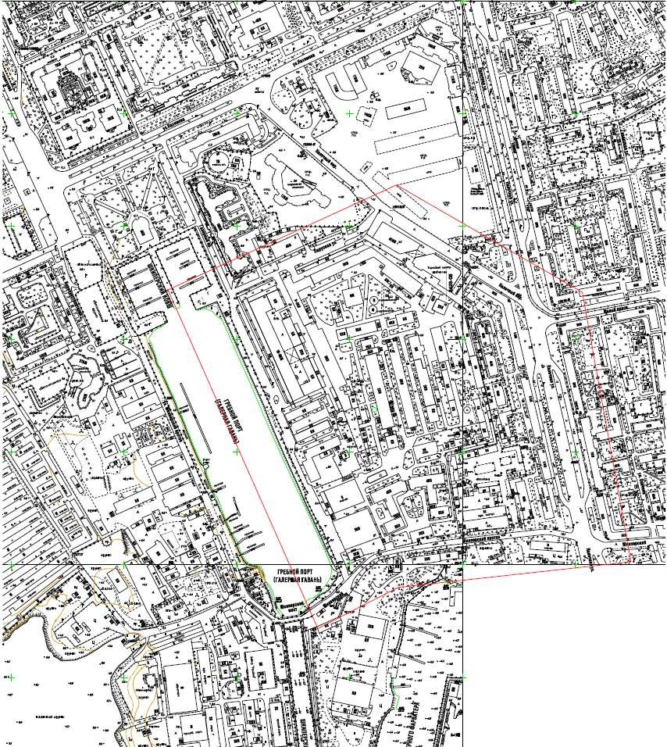
Топографическая съемка (подоснова).

Slide 4
Квартал, ограниченный Наличной ул., Наличным переулком, Парусной ул., Галерным проездом и Шкиперским протоком.
Проект застройки квартала с обслуживанием микрорайонного уровня.
Принимается как условно свободная территория ( почти все объекты подлежат сносу).
Бывшая промышленная территория преобразовывается в жилой квартал.

Slide 5
Описание локального местоположения квартала
ЗЕМЕЛЬНЫЙ УЧАСТОК расположен по адресу Шкиперский проток, д. 19 лит А в юго-западной части Василеостровского района
Санкт-Петербурга, в квартале, ограниченном Наличной ул., Наличным переулком, Парусной ул., Галерным проездом и
Шкиперским протоком.
С севера участки граничат с зоной среднеэтажной многоквартирной жилой застройки. Свободные участки территории
застраиваются высотными жилыми домами класса «премиум». По берегу Финского залива идет строительство нового
морского фасада СПб. Доминантой данной территории является гостиница «Прибалтийская», рядом с которой располагается аквапарк «Вотервилль». На углу Парусной улицы и Малого проспекта находится ТК «Шкиперский Молл».
С юга участок также граничит с зоной смешанной застройки. Напротив входа в здание ВНИИРА, находится территория СКФ
Министерства обороны (Спортивный Клуб Флота). Чуть далее располагается яхт-клуб военно-морской базы и музей
«Подводная лодка Народоволец». В непосредственной близости от участка располагается военная часть. Также на южной
стороне располагаются основной выставочный комплекс города «ЛенЭКСПО», главный пассажирский морской порт СПб и гостиница «Морская».
Западная граница участков выходит к Галерной гавани. Северо-западная часть
граничит со зданием Невского проектно-конструкторского бюро, с автосалоном «Аксель-моторс». На противоположной
стороне Галерной гавани располагаются автотранспортный парк N24 «Спецтранс» и гаражи.
Восточная часть граничит с жилыми домами (средней высотности), в которых находятся детский сад N°2 и профессиональный
лицей «Сервис». На востоке от рассматриваемого участка располагается историческая часть острова, которая в основном
застроена доходными домами постройки XIX - начала XX века, домами Сталинской эпохи и различными общественными учреждениями науки, культуры, образования и медицины.
Прилегающий к объекту район насыщен местами для отдыха и проведения досуга - прогулочными зонами, набережными,
парками (Опочининский сад, Шкиперский сад), кафе, ресторанами.
Пешеходную и транспортную доступность объекта можно охарактеризовать как удовлетворительную. расстояние до станции метро Приморская -1 500 м
расстояние до станции метро Василеостровская - 2 800 м
расстояние до Пассажирского морского порта - 1 000 м
Наличная улица и улица Кораблестроителей являются крупными магистралями, по которым проходит большое количество маршрутов наземного транспорта:

Slide 6
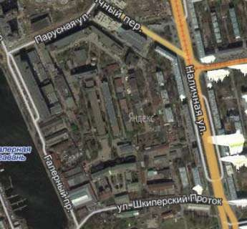
Существующая застройка

Slide 7
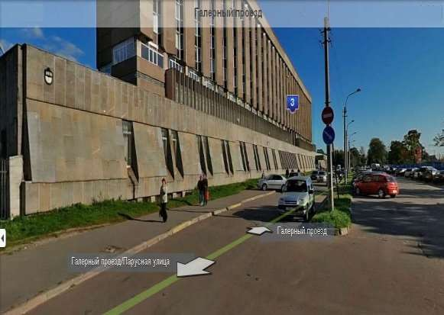
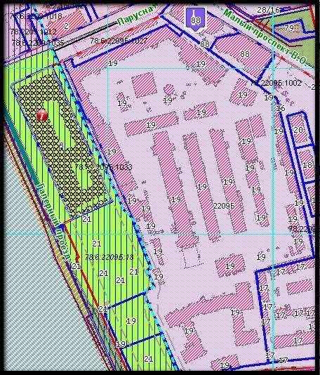
Визуализация сохраняемого существующего объекта

Slide 8
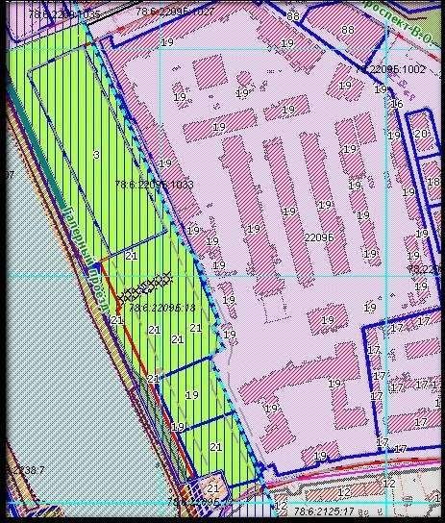
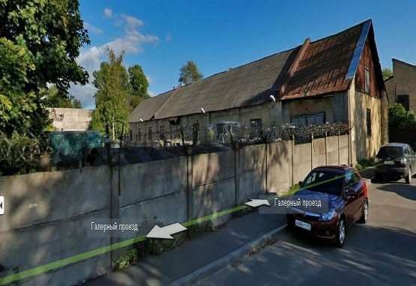
Визуализация сносимых объектов

Slide 9
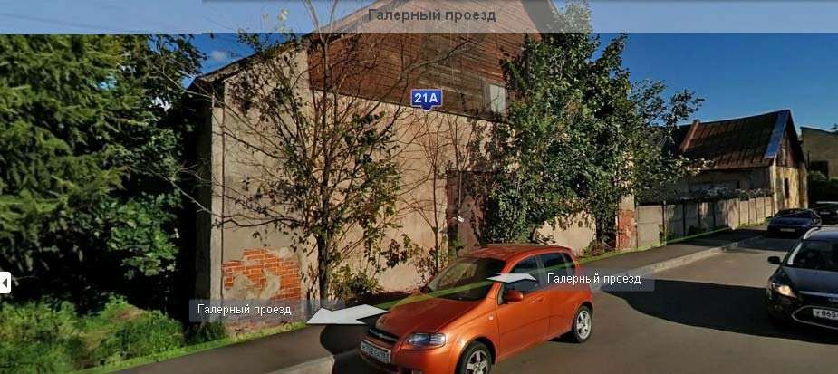
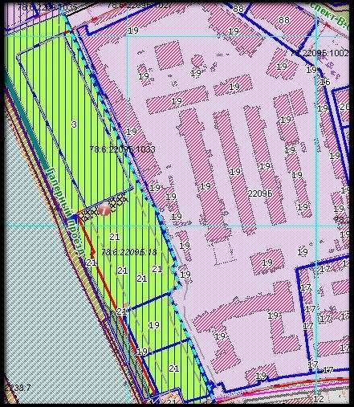
Визуализация объектов, подлежащих сносу

Slide 10
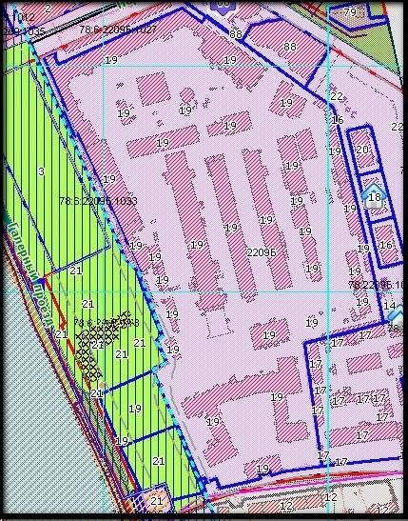
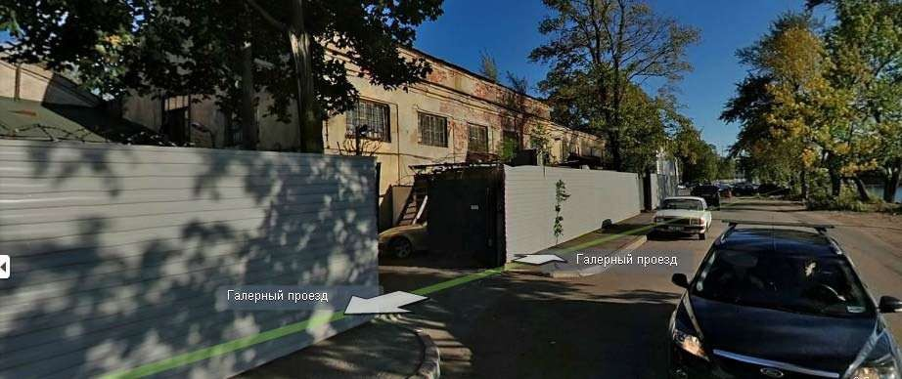
Визуализация объектов, подлежащих сносу

Slide 11
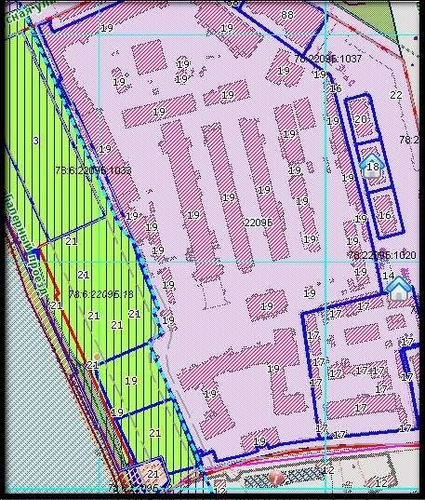
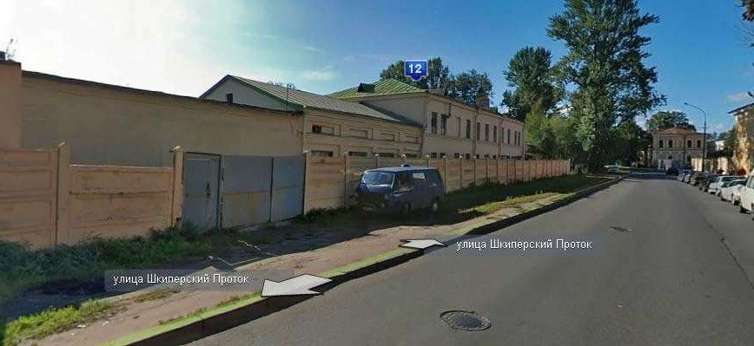
Визуализация объекта ( производственный корпус)

Slide 12
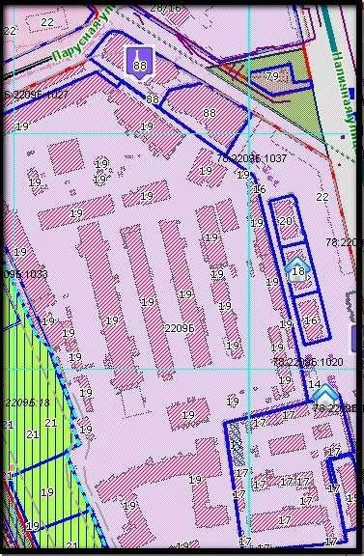
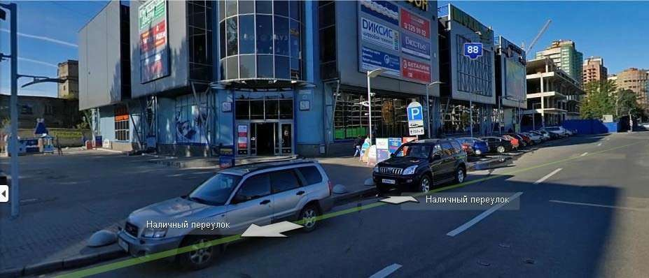
Визуализация объекта ( торговый комплекс).

Slide 13
2. ЗАДАЧИ ПРОЕКТИРОВАНИЯ ЖИЛОГО КВАРТАЛА (МИКРОРАЙОНА).
2.1. Задачи учета правового регулирования застройки.
До начала проектирования необходимо изучить требования
градостроительных регламентов (в ПЗЗ) и историко-культурные ограничения для застройки проектируемого квартала,
предусмотренные режимами зон охраны объектов культурного
наследия.
В соответствии с названными требованиями выбираются виды применяемых в застройке объектов.

Slide 14
Закон Санкт-Петербурга от 22.12.2005 № 728-99 «О Генеральном плане Санкт-Петербурга» (далее Генеральный план СПб).
В соответствии с Генеральным планом СПб, рассматриваемый земельный участок располагается в функциональной зоне Д.
Зона Д – зона общественно деловой застройки с включением объектов жилой застройки и объектов инженерной
инфраструктуры, связанных с обслуживанием данной зоны.
В соответствии с ПЗЗ квартал расположен в территориальной зоне многофункциональной общественно-деловой и жилой застройки ТД1-1, подзоне ТД1-1_1.

Slide 15
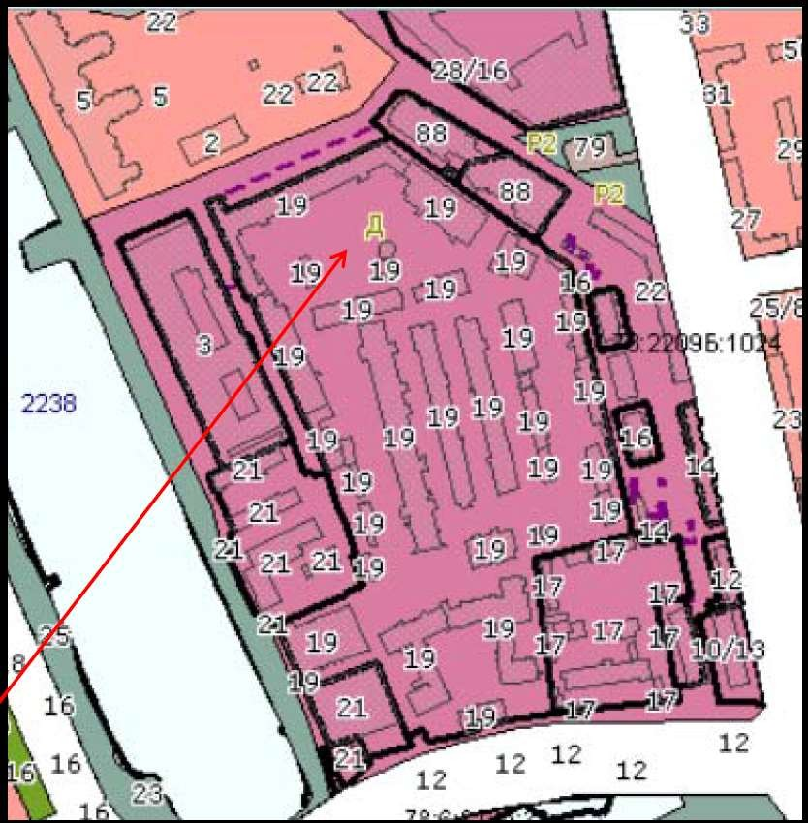
Генеральный план СПб, ПЗЗ

Slide 16
Правила землепользования и застройки Санкт-Петербурга (ПЗЗ). Закон Санкт-Петербурга № 820-7.
В ПЗЗ представлены градостроительные регламенты ( виды использования и предельные параметры).
В Законе Санкт-Петербурга «О границах зон охраны объектов
культурного наследия на территории Санкт-Петербурга и режимах
использования земель в границах указанных зон и о внесении изменений в Закон Санкт-Петербурга «О Генеральном плане
Санкт-Петербурга и границах зон охраны объектов культурного наследия на территории Санкт-Петербурга» от 24 декабря 2008 года № 820-7»- режимы зон охраны.

Slide 17
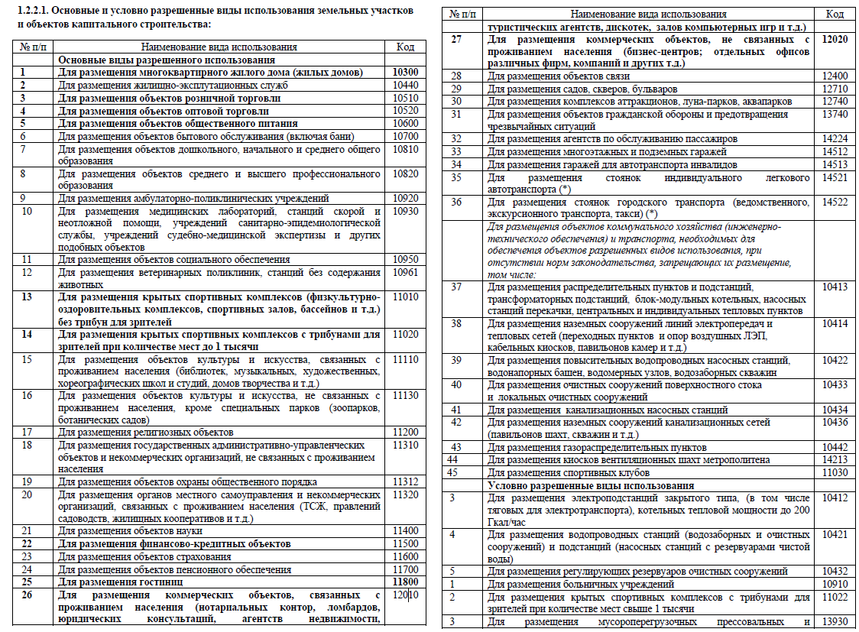
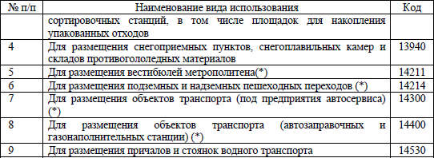
Градостроительный регламент территориальной зоны ТД1-1_1 по ПЗЗ

Slide 18
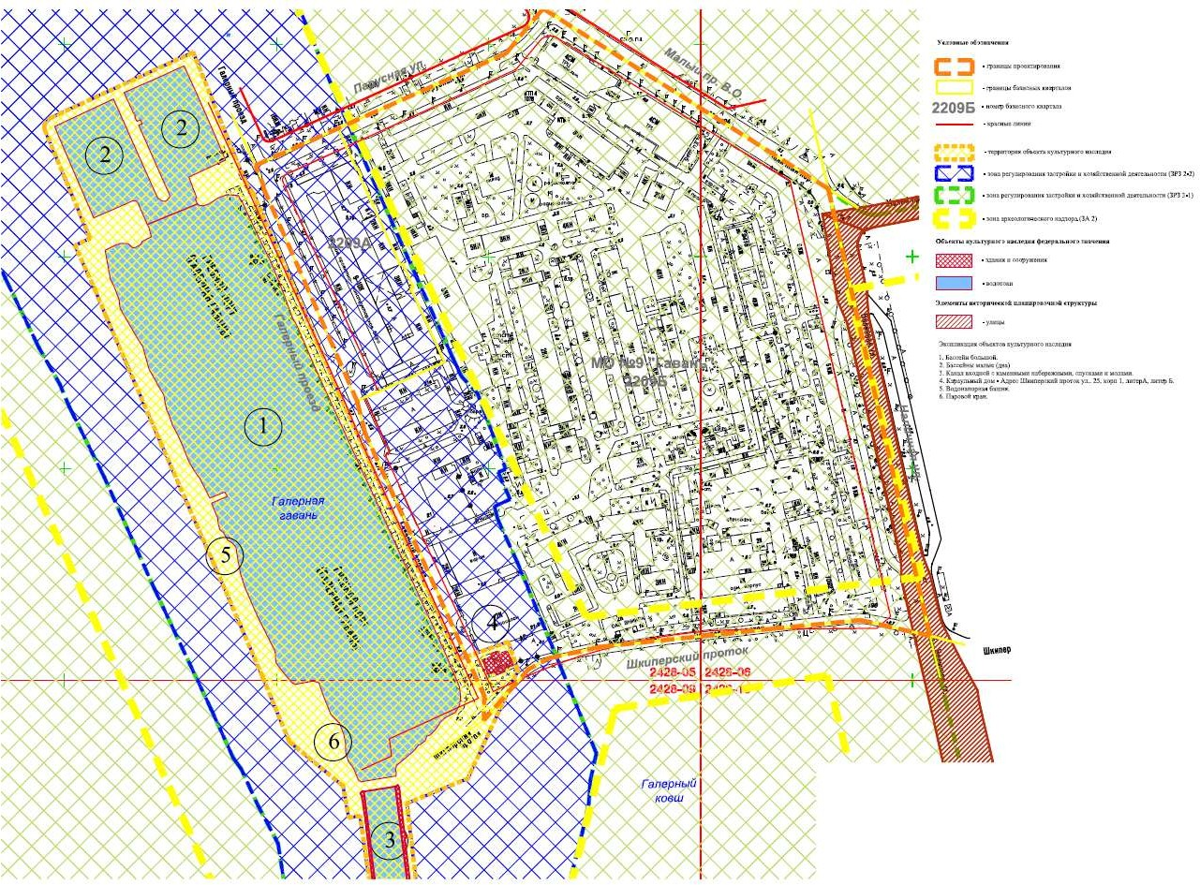
Историко-культурные ограничения

Slide 19
Историко-культурные ограничения
Рассматриваемый под перспективное развитие земельный
участок располагается на территории Квартала 2209Б который
находится в исторически сложившихся центральных районах Санкт-
Петербурга, в зоне регулирования застройки и хозяйственной деятельности ЗРЗ 2-2, а также в зоне регулирования застройки и хозяйственной деятельности ЗРЗ 3-1 и в зоне археологического слоя ЗА 2.
На территории имеются объекты культурного наследия .

Slide 20
Режим ЗРЗ 2
На территории ЗРЗ 2 не допускаются:
а) снос (демонтаж) исторических зданий, строений, сооружений, за исключением разборки аварийных в случае невозможности ликвидации аварийности и при условии восстановления внешнего облика объектов, формирующих уличный фронт застройки, и объектов исторической застройки, указанных в п. 2.6. Приложения №1 к режимам;
б) изменение объемно-пространственного и архитектурного решений исторических зданий, строений и сооружений;
в) изменение системы озеленения и благоустройства на территориях открытых городских пространств, указанных в приложении № 1 к режимам;
г) реконструкция диссонирующих объектов с отклонением от режимов;
д) изменение архитектурного решения лицевых фасадов исторических зданий,
строений и сооружений, за исключением локальных изменений в соответствии с заключением государственного органа охраны объектов культурного наследия.

Slide 21
На территории ЗРЗ 2 допускается:
а) комплексная реконструкция кварталов при соблюдении следующих требований:
формирование уличного фронта застройки, соблюдение высотных ограничений застройки;
б) реконструкции отдельных зданий, строений и сооружений с изменением их габаритов и объемно-пространственных характеристик при
соблюдении высотных ограничений;
в) строительство новых зданий, строений, сооружений в соответствии с условиями режима и заключением государственного органа охраны объектов культурного наследия;
г) благоустройство территории: устройство открытых автостоянок, установка киосков, павильонов, навесов, малых архитектурных форм, типовых афишных и газетных стендов, отдельно стоящих рекламных конструкций, дорожных знаков; размещение рекламных и
информационных конструкций с площадью более 10 кв. м на фасадах зданий, рекламных и информационных конструкций на крышах зданий при условии сохранения исторической среды;
д) строительство подземных сооружений при наличии инженерно-геологических исследований, подтверждающих отсутствие негативного
влияния этих сооружений на окружающую историческую застройку;
е) частичное изменение планировочной структуры и модуля кварталов при сохранении исторически ценных градоформирующих объектов: разделение кварталов, организация проездов и пешеходных проходов;
ж) изменение назначения использования территорий исторических промышленных предприятий в соответствии с заключением государственного органа охраны объектов культурного наследия;
з) строительство на участках утраченной застройки уличного фронта, развивающее композиционное решение, не выше примыкающих
зданий на территории открытых городских пространств, указанных в приложении № 1 к режимам;
и) снос (демонтаж), реконструкция диссонирующих объектов и иных объектов, не являющихся историческими зданиями и строениями в соответствии с заключением государственного органа охраны объектов культурного наследия.
4.3. На территории ЗРЗ 2 устанавливаются следующие ограничения:
а) формирование уличного фронта застройки с преобладанием горизонтальных линий в силуэте, возможны отдельные акценты в
соответствии с заключением государственного органа охраны объектов культурного наследия;
б) необходимость обеспечения визуального превышения уличного фронта над внутриквартальной застройкой: объекты не должны быть видны с открытых городских пространств;
в) предельные параметры высоты определяются в соответствии с Правилами землепользования и застройки Санкт-Петербурга и при условии сохранения панорам и видов исторического центра Санкт-Петербурга, указанных в приложении № 1 к режимам

Slide 22
Режим ЗРЗ 3.
. На территории ЗРЗ 3 допускается строительство,
устанавливаются ограничения по высоте в соответствии с
Правилами землепользования и застройки Санкт-Петербурга.
Предельные параметры высоты зданий, строений, сооружений на территориях за границами зон охраны применяются при условии сохранения панорам исторического центра Санкт-Петербурга,
указанных в приложении № 1 к режимам.

Slide 23
Особые требования в ЗА 2.
ЗЕМЕЛЬНЫЙ УЧАСТОК частично включен в ЗА 2.
Особые требования в ЗА 2:
Работы, связанные с углублением в грунт, допускаются только после проведения предварительных разведочных археологических исследований и принятия решения о характере спасательных археологических исследований, непосредственно связанных с земляными работами (надзор, частичные или полные спасательные раскопки).
Решение о характере спасательных археологических исследований принимается государственным
органом охраны объектов культурного наследия на основе рассмотрения предпроектной и проектной
документации, результатов предварительных разведочных археологических исследований,
геофизической разведки, данных инженерно-геологических изысканий, анализа историко-архивных и библиографических данных.
. Решение государственного органа охраны объектов культурного наследия о необходимости и форме проведения спасательных археологических исследований оформляется письменным заданием, которое выдается заказчику работ.
. В случае обнаружения в ходе археологического надзора участков археологического слоя, остатков сооружений или отдельных объектов, ценных в научном отношении, следует приостановка работ и проведение спасательных раскопок.

Slide 24
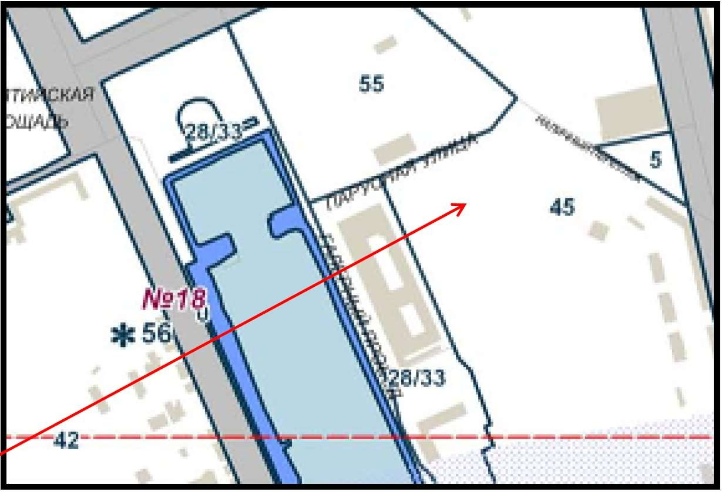
Высотный регламент

Slide 25
2.2. Социальные и градостроительные задачи
Планировочное решение квартала должно быть увязано с градостроительным окружением, системой городского транспорта, природными особенностями места.
В застройке квартала, в соответствии с существующим платежеспособным спросом
населения, должно быть представлено коммерческое жилище для семей со средним
доходом, с жилищной обеспеченностью около 30 кв. м. общей площади/чел. , тип -
массовый (эконом - класс).(СП).
Также в проектируемой застройке должно быть обеспечено пространственное
разнообразие общественных и жилых зон, иерархия уличных и дворовых пространств.
Архитектурно-пространственное решение должно способствовать комфортному и
безопасному проживанию на территории, оптимальной степени социального контроля.
Плотность населения квартала (микрорайона) и плотность застройки должны быть приняты
студентом в соответствии с нормами в зависимости от градостроительной ценности
конкретной зоны города, гигиенических требований и психологических предпочтений жителей.
В пределах района должно быть обеспечено постоянное хранение автомашин,
принадлежащих жителям, а также кратковременное хранение автомашин на “гостевых”
стоянках (по Правилам землепользования и застройки). В связи с резким ростом
автомобилизации населения следует предусмотреть на каждую семью в коммерческом
жилище не менее 1.0 автомашины. Расчет обеспеченности местами для хранения
автомобилей следует производить по нормативу - 350 машиномест на 1000 жителей
.(РНГП).

Slide 26
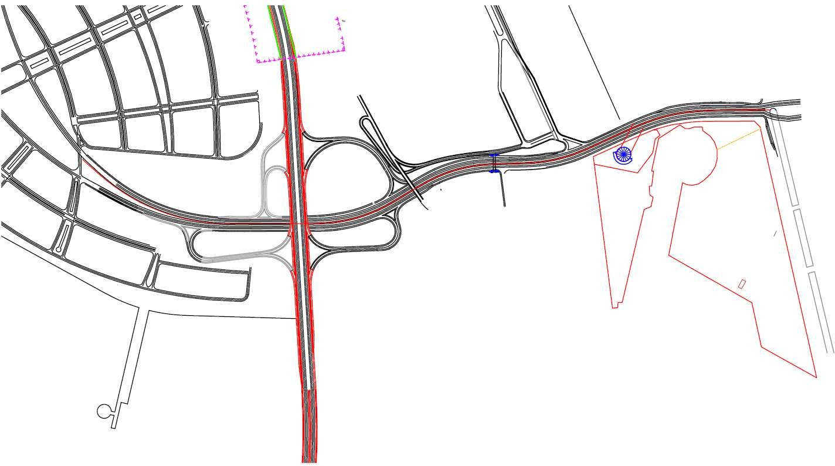
Система городского транспорта на прилегающей к кварталу территории

Slide 27
2.3. Архитектурно-планировочные задачи
В застройке квартала могут использоваться:
многоэтажные и среднеэтажные жилые здания с высотой, соответствующей высотному регламенту;
односекционные высотные здания ;
отдельностоящие здания объектов обслуживания микрорайонного, районного значения.
Отдельные объекты обслуживания могут располагаться во встроенных помещениях в нижних этажах Жилые здания всех типов могут иметь мансардные этажи.
Доля семей разной численности принимается по средней
демографии в новом строительстве, сложившейся в Петербурге: 1- чел. - 40%
2 чел. - 40%
3 чел. - 15 %
4 чел и более - 05%
Средний размер семьи – 1,85 чел.
Средней жилищной обеспеченности в 30 кв.м/чел. соответствует
жилых домов.
заселение квартир по формуле К=N и К=N+1, где К – число комнат в квартире, а N – количество членов семьи.
Архитектурно-планировочные решения застройки района должны быть направлены на максимальную экономичность строительства. С этой целью необходимо стремиться к достижению выбранной плотности населения при умеренной средней этажности за счет встройки объектов обслуживания в первый этаж секционных жилых зданий, к компактной композиционной схеме с ориентацией пространств на солнечную сторону для уменьшения затрат на отопление и обеспечения нормативной инсоляции и освещенности помещений и участков.

Slide 28
2.4 Задачи рационального использования и межевания территории.
В современных условиях при высокой стоимости земли в крупнейшем городе необходимо разумное ее использование, для чего проектом предусматривается межевание территории. Цель межевания – разграничение территории квартала на земельные участки, передаваемые на праве собственности (или долгосрочной аренды), с выделением территорий общего пользования. Основные принципы межевания территории следующие:
каждый первичный объект должен быть расположен на отдельном земельном участке;
ко всем земельным участкам должен быть обеспечен подъезд-подход;
все элементы объекта должны быть расположены в границах его участка;
земельный участок должен располагаться в одной территориальной зоне (в соответствии с Правилами землепользования и застройки-ПЗЗ).
площадь и параметры формируемого
регламенту;
не может быть «бесхозных» земель.
участка должны соответствовать градостроительному
Рекомендуется рациональное использование территории с обеспечением нормативной плотности застройки, активное использование подземного пространства ( но не глубже 5 м.).

Slide 29
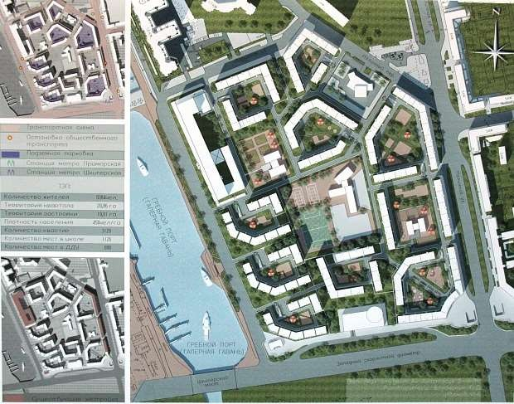
Примеры возможного межевания территории.

Slide 30
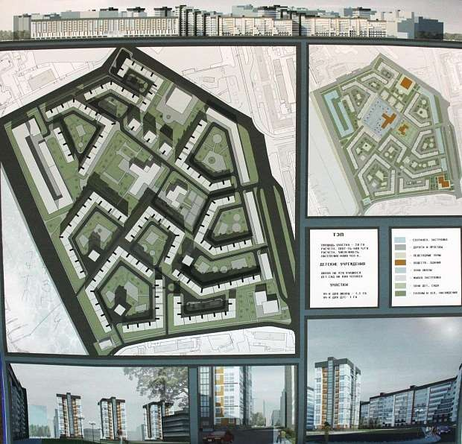
Примеры возможного межевания территории.

Slide 31
3. НОРМЫ ПРОЕКТИРОВАНИЯ
В проекте должны , в основном, использоваться следующие нормативные документы:
Свод правил «Градостроительство. Планировка и застройка городских и сельских поселений». Актуализированная редакция СНиП 2.07.01-89*. (СП).
Правила землепользования и застройки Санкт-Петербурга (ПЗЗ).
Закон Санкт-Петербурга от 22.12.2005 № 728-99 «О Генеральном плане Санкт-Петербурга».
Закон Санкт-Петербурга «О границах зон охраны объектов культурного наследия на территории Санкт-
Петербурга и режимах использования земель в границах указанных зон и о внесении изменений в Закон Санкт- Петербурга «О Генеральном плане Санкт-Петербурга и границах зон охраны объектов культурного наследия на территории Санкт-Петербурга» от 24 декабря 2008 года № 820-7»
СП 54.13330.2011 «Здания жилые многоквартирные» (актуализированная редакция СНиП 31-01-2003 «Здания жилые многоквартирные»).
Региональные методические документы «Руководство по проектированию дошкольных образовательных
учреждений в Санкт-Петербурге» РМД 31-07-2009 СПб. ( РМД)
СНиП 21-02-99 «Стоянки автомобилей».
Перечень национальных стандартов и сводов правил (частей таких стандартов и сводов правил), в результате
применения которых на обязательной основе обеспечивается соблюдение требований Федерального закона
«Технический регламент о безопасности зданий и сооружений».

Slide 32
4. ИНЖЕНЕРНОЕ ОБОРУДОВАНИЕ КВАРТАЛА.
В проекте застройки следует предусматривать централизованное
снабжение зданий водой, электроэнергией, теплом, канализацией от городских источников.
Пищеприготовление предусматривать с применением электроплит.

Slide 33
5. ЭТАПЫ РАБОТЫ НАД ПРОЕКТОМ
Клаузура: опорный план, схема функционального зонирования, схема движения транспорта и пешеходов, схема озеленения, расчёт величины населения, площади автостоянок и участков социальных объектов. Масштаб 1:2000.
Продолжительность - 1 неделя.
Фор-эскиз: эскиз генерального плана с рабочим макетом застройки, схема
функционального зонирования с показом движения транспорта и пешеходов, схема озеленения, перспективные рисунки, расчёт ТЭП квартала.
Масштаб генерального плана и макета1:1000.
Продолжительность — 2 недели.

Slide 34
5. ЭТАПЫ РАБОТЫ НАД ПРОЕКТОМ
Эскиз: генеральный план с рабочим макетом застройки, схема функционального
зонирования, схема движения транспорта и пешеходов, схема озеленения, перспективные рисунки, развёртка по улице (набережной), ТЭП квартала.
Масштаб генерального плана и макета 1:1000.
Продолжительность — 3 недели.
Окончательная подача проекта: генеральный план с рабочим макетом застройки, схема функционального зонирования с показом движения транспорта и пешеходов, схема озеленения, перспективные рисунки, развёртка по улице (набережной), ТЭП квартала, баланс территории.
Масштаб генерального плана 1:1000.
Продолжительность — 2 недели.

Slide 35
6. МЕТОДИЧЕСКИЕ УКАЗАНИЯ К РАЗРАБОТКЕ ПЕРВОГО ЭТАПА ПРОЕКТА.
6.1. Расчет количества жителей и числа семей.
Для расчета количества жителей следует исходить из плотности застройки квартала (микрорайона), определяемой в границах расчетной территории, которая не должна превышать (при застройке повышенной этажности) 14000 кв.м. общей площади квартир на 1 га.
Максимальную численность населения квартала тогда можно определить по формуле:
Население (чел.) = Площадь территории (га) х Плотность застройки (кв. м. общ. пл.
квартир./ га.) /Жил обеспеченность (кв. м. общ .пл. квартир / чел.).
Следует учитывать, что, как показывают исследования в России и разных странах мира, при плотности населения свыше 400 чел./га территории квартала растёт заболеваемость населения и бытовой вандализм. Кроме того, застройка повышенной этажности приводит к росту энергозатрат на инженерное оборудование зданий. Необходимо также ознакомиться с градостроительной документацией: Генеральным планом города и Правилами землепользования и застройки (ПЗЗ), в которых содержаться рекомендации по плотности населения и верхние пределы этой величины.
Для расчета числа семей следует разделить количество жителей на среднюю
величину семьи, определяемую из задания (см. выше, 2.2).

Slide 36
Расчет жилого фонда.
Расчет вместимости учреждений обслуживания.
6.2. Расчет жилого фонда
Следует умножить величину жилищной обеспеченности на
количество жителей.
6.3. Расчет вместимости учреждений обслуживания
Следует умножить количество жителей на нормативы
вместимости, указанные в СНиП 2.07.01-89* ( СП). В первую очередь необходимо определить вместимость детских
учреждений, которые в обязательном порядке должны располагать отдельными участками.

Slide 37
Детские дошкольные учреждения ( ДОУ)
Расчет необходимого количества мест в детских дошкольных
учреждениях (ДОУ) принимается по нормативу 55 детей на 1000
жителей ( РНГП) . В Санкт-Петербурге принято применение ДОУ
следующей вместимости на 100, 160, 220 мест., ДОУ минимальной
вместимости - на 75 мест. Возможно применение встроенных и
встроенно-пристроенных ДОУ (в соответствии с действующими
нормативными документами), но не более чем на 140 мест ( РМД).
Участок для ДОУ рассчитывается по следующим нормам, исходя из их вместимости (РМД) :
до 100 мест - 45 кв. м. на 1 место;
более 100 мест 40 кв. м. на 1 место;
для встроенно-пристроенных ДОУ – 35 кв. м на место.
В среднем это составляет 0,6 -0,7 га.
Радиус обслуживания для ДОУ- 300м. (считается от жилого дома до границы участка ДОУ).

Slide 38
Школы.
Рассчет необходимого количества мест в общеобразовательных школах принимается по нормативу 120 школьников на 1000
жителей ( РНГП).
Применяются школы вместимостью на 550, 825 и 1125 учащихся.
Участок для школ рассчитывается по следующим нормам, исходя из их вместимости:
до 600 мест - 50 кв. м на1 учащегося;
от 600 до 1100 мест - 40 кв. м на 1 ученика.
Чаще всего применяется школа на 550 мет с участком 2,7 га.
Радиус обслуживания для школы - 500 м. (до границы участка).
Возможно применение комплекса ДОУ с начальной школой на 320 мест (100 мест-начальная школа + 220 мест- ДОУ).

Slide 39
6.4. Определение территории учреждений обслуживания
Территории детских, торговых, бытовых и прочих учреждений
обслуживания микрорайонного уровня должны быть определены по СНиП 2.07.01-89* (СП), РНГП, или РМД.
Большая часть учреждений обслуживания, кроме школ, некоторых видов магазинов и пр., может быть расположена как в отдельно стоящих зданиях, так и в первом этаже жилых зданий (встроенными и встроенно- пристроенными.).
Помимо учреждений микрорайонного уровня можно разместить на территории квартала объекты районного уровня (поликлиники,
торгово-развлекательные центры и т.п.) исходя из положения квартала в
городской среде и обеспеченности района. Участки этих объектов вычитаются их баланса территории квартала (микрорайона).
Поликлиники располагаются с радиусом доступности 1000 м.
Остальные учреждения - в основном, в соответствии с транспортно- пешеходной доступностью в минутах (30 и 60 мин.).

Slide 40
6.5. Расчет территории для автостоянок.
Автостоянки для хранения автомашин жителей многоэтажных
секционных домов, а также гостевые автостоянки могут размещаться как на поверхности земли, так и в подземном и полуподземном
пространстве, под озелененными территориями, под площадками, в подвальных и цокольных этажах зданий. Ориентировочная площадь одного машиноместа (с учетом проезда) - 30 кв. м.
Обеспеченность жителей местами для хранения автомашин следует принимать по ПЗЗ, в соответствии с типом застройки.
В пределах территории квартала допускается размещение 70% машиномест при условии размещения автостоянок на прилегающей
территории или в границах красных линий улиц.
Возможно применение кассетных автостоянок, в том числе пристроенных.
Размещение многоэтажных паркингов нормируется.

Slide 41
6.6. Расчет территории для хозяйственных, детских и спортивных площадок, зеленых насаждений.
Следует умножить численность населения на нормы, указанные в СНиП 2.07.01-89* СП и РНГП.

Slide 42
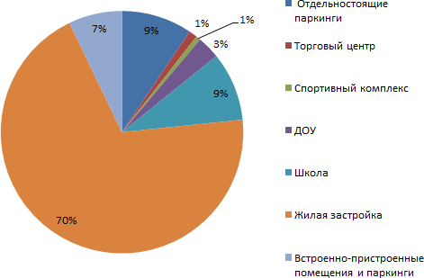
Технико-экономические показатели.

Slide 43
6.8. План застройки квартала.
Исходя
из социальных, градостроительных и архитектурно-
планировочных задач выполняется схема функционального и архитектурно-пространственного зонирования территории. Схема должна содержать: жилые зоны, участки школ и детских садов, предложения по организации движения транспорта и пешеходов.
Организация общественного и личного транспорта должна быть увязана с транспортной схемой окружающей территории и содержать: указания о ранге улиц (магистрали, жилые улицы), остановки всех видов общественного транспорта, места въездов на внутриквартальные проезды.
Организация пешеходного движения должна обеспечить удобные и безопасные подходы к остановкам общественного транспорта и к детским учреждениям, «попутное» движение при покупках и бытовом обслуживании по схеме «остановка — магазин — жилище».

Slide 44
Композиционные схемы размещения
жилых и общественных зданий и элементов территории
Затем следует выполнить композиционные общественных зданий и элементов территории допустимыми расстояниями между ними.
схемы размещения жилых и
в соответствии с нормативно
В компоновке застройки следует стремиться к разделённости пространства на общедоступное, коллективное и частное, избегать транзитного пешеходного и автомобильного движения через жилые территории, прилегающие к жилым домам.
Рекомендуется создавать жилые группы, образующие замкнутое или полузамкнутое пространство, используемое жителями данного здания или группы зданий.
Необходимо предусматривать такие расстояния между зданиями, чтобы была обеспечена инсоляция квартир, площадок и озеленённой территории. В качестве приблизительного критерия инсоляции можно принять две высоты затеняющего здания. Рекомендуется планировать так, чтобы здание, затеняющее другое здание или территорию, особенно с южной стороны, имело меньшую высоту по сравнению с другими.
По вариантам эскиза застройки проводится расчет баланса территории
микрорайонного значения, после чего вносятся необходимые изменения в проект и расчет повторяется.

Slide 45
Технико-экономические показатели застройки квартала (микрорайона)
таблица 1
№ | Показатель | Единица | Количество
1 | Количество жителей | чел.
2 | Территория квартала | га
3 | Плотность населения | чел./га
 | Баланс территории квартала
4 | Площадь застройки жилых зданий | га
5 | Проезды, пешеходные улицы | га
6 | Площадь автостоянок и гаражей для инвалидов | га
7 | Площадь спортивных устройств и физкультурных площадок | га
8 | Площадки для игр детей и отдыха взрослых | га
9 | Хозяйственные площадки | га
10 | Озелененные территории с сетью пешеходных дорожек | га
11 | Детские дошкольные учреждения | га
12 | Школы | га
13 | Остальные учреждения обслуживания микрорайонного значения | га
 | Жилой фонд
14 | Общая площадь квартир | кв.м
15 | Количество квартир | шт.

Slide 46
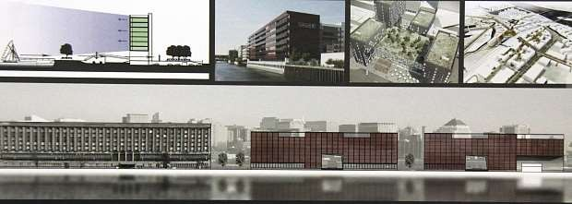
Примеры проектов планировки данного квартала, выполненные ранее студентами СПб ГАСУ.

Slide 47
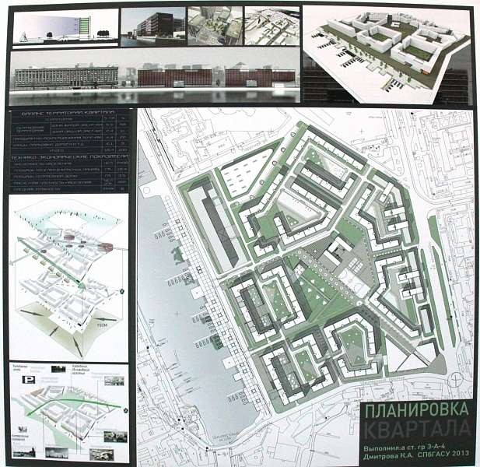
примеры

Slide 48
примеры

Slide 49
примеры

Slide 50
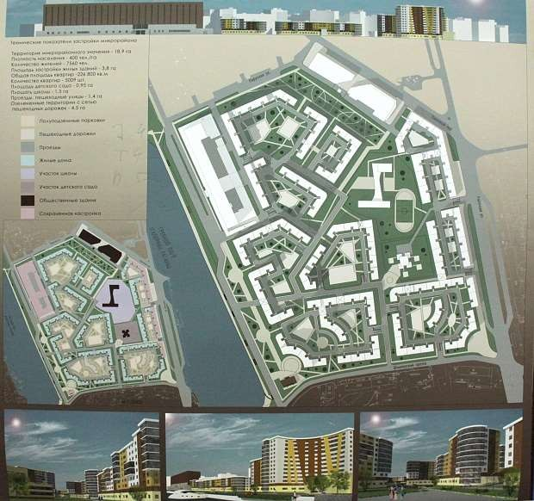
примеры

Slide 51
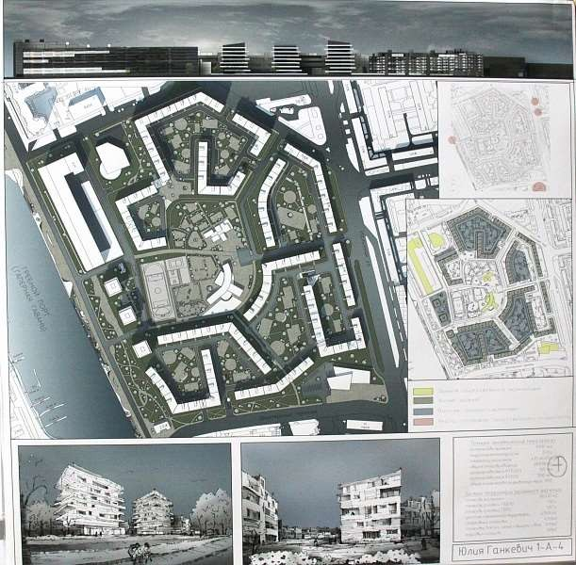
примеры

Slide 52
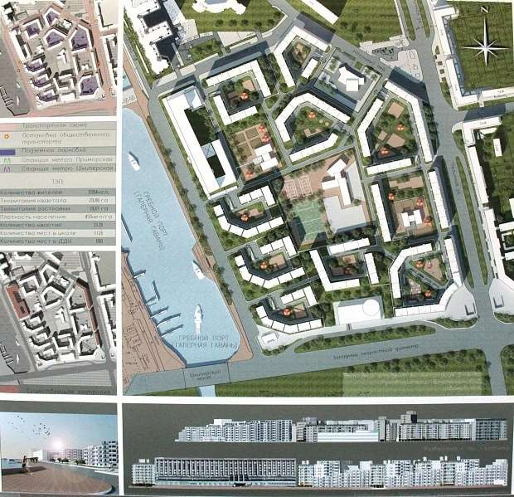
примеры

Slide 53
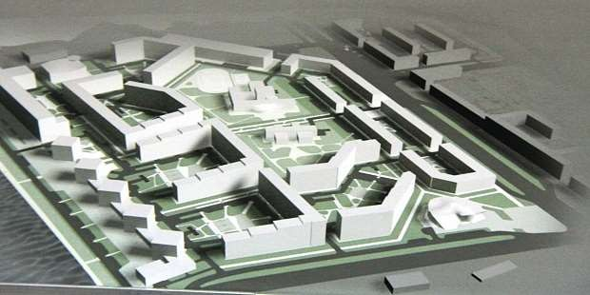
примеры

